Slide 1


Профільна підготовка на : Тему
Водолазні спуски в особливих умовах Водолазні спуски на течії

Slide 2
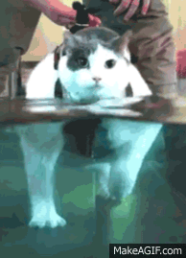
До водолазних робіт на течії зі швидкістю понад 1 м/с допускаються найбільш підготовлені водолази.
У разі великих перерв у роботі (в умовах швидкої течії) водолази повинні пройти відповідне тренування (2-3 спуски) під керівництвом керівника водолазного спуску, що володіє навичками водолазних робіт на течії.

Slide 3
Роботу водолазів заборонено:
на течії зі швидкістю понад 2 м/с;
без підводного зв’язку;
за наявності дрейфу судна (у разі здійснення спусків із судна).
За швидкості течії понад 1 м/с спуск водолаза і його робота мають проводитися із застосуванням засобів і пристроїв, що полегшують умови роботи та забезпечують його безпеку (щити, водолазні альтанки тощо).

Slide 4
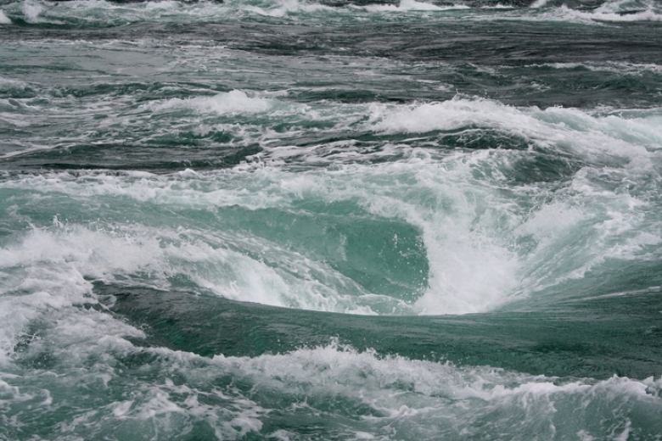
Перед початком водолазних робіт на течії необхідно:
ознайомитися з гідротехнічним режимом на місці проведення робіт;
визначити швидкість і напрямок течії на поверхні та на глибині спуску;
виміряти глибину майбутніх спусків;
за наявності припливів і відпливів необхідно мати їх графік на весь період водолазних робіт і встановити постійний зв’язок із найближчими постами гідрометеорологічної служби.

Slide 5
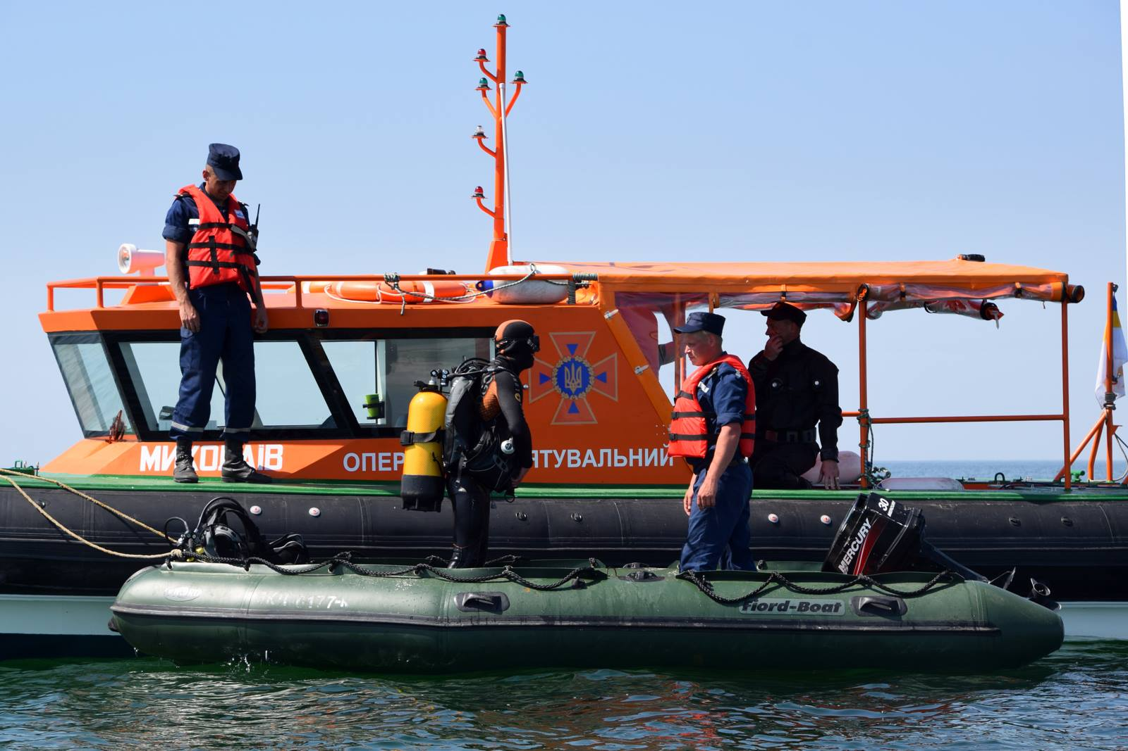
Під час виконання водолазних спусків із плавзасобу на течії його необхідно встановити за течією вище від місця спуску так, щоб після протравлювання якірного ланцюга місце робіт водолаза на ґрунті було нижче за течією на відстані 5-10 м від місця спуску залежно від течії і глибини спуску. Спуск водолаза проводиться з корми.
У носовій частині плавзасобу керівник водолазного спуску виставляє вахтового з багром для спостереження за предметами, що плавають, затонулими колодами тощо, за потреби - для видалення їх або зміни напрямку руху від місця спуску водолаза.
У місцях спуску водолазів під час роботи на течії має бути додатковий плавзасіб.

Slide 6
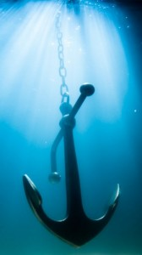
Для запобігання дрейфу судна його необхідно ставити на 2 якорі. Надійність стоянки судна контролюється протягом усього часу перебування водолаза під водою.
У разі вітру або течії судно, з якого проводяться водолазні спуски, установлюється носом проти вітру або течії.

Slide 7
За наявності в районі проведення робіт припливів і відпливів, течії перестановка судна проводиться до початку припливу або відпливу. У решті випадків перестановка судна має здійснюватися негайно зі зміною напрямку вітру або викликаної ним вітрової течії після підйому робочого водолаза на борт судна.
Під час припливно-відпливних течій судно, з якого ведуться водолазні роботи, має бути встановлене над місцем проведення робіт на кормових якорях або бочках. Спуск водолаза на течії проводиться у важкій водолазній альтанці або по спусковому кінцю.

Slide 8
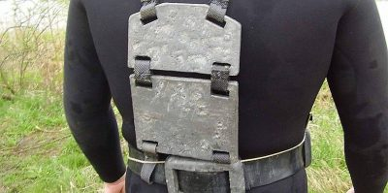
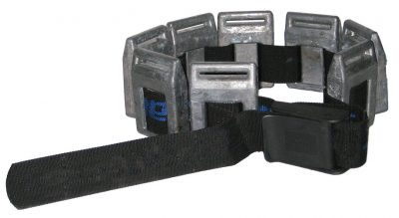
Під час роботи на сильній течії водолаза споряджають додатковими вантажами.
Залежно від швидкості течії з корми водолазного бота опускають спусковий кінець із вантажем масою 70-140 кг, що має каніфас-блок (скобу), через який пропускають ходовий кінець завдовжки не менше ніж 3 глибини з карабіном на кінці.
На пояс водолаза одягається петлею конопляний кінець для страховки завдовжки 1-1,5 м з металевим кільцем на кінці. Карабін ходового кінця кріпиться до кільця конопляного кінця перед спуском водолаза. Водолаз занурюється по спусковому кінцю, одночасно вибирається слабина ходового кінця.

Slide 9
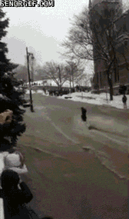
Під час виконання робіт на течії водолаз приймає положення, що забезпечує мінімальний опір потоку води і запобігає спрацюванню легеневого автомата дихального апарату.
Для полегшення пересування по ґрунту проти течії водолаз може використовувати металевий штир (щуп).
У разі викиду водолаза на поверхню течією його необхідно підтягти на сигнальному кінці до водолазного трапа, з’ясувати самопочуття, допомогти прийняти вертикальне положення.
Повторний спуск або підняття на борт судна проводиться за рішенням керівника водолазного спуску.
Якщо водолаз у разі викидання не досягне поверхні (зачепиться під водою), необхідно послабити сигнальний кінець. З появою водолаза на поверхні направити до нього плавзасіб, допомогти поставити водолаза у вертикальне положення, утримуючи його на поверхні, після чого протравлювати якірний ланцюг і спуститися на плавзасобі за течією до водолаза, підбираючи при цьому його сигнальний кінець.

Slide 10
Особи, які забезпечують спуск водолаза, повинні не допускати зайвої слабини сигнального кінця, а під час роботи водолаза в захаращених місцях стежити за тим, щоб течія не занесла сигнальний кінець на сторонні предмети.
У разі спусків з берега для обстеження дна ріки завширшки до 50 м попередньо необхідно прокласти з одного берега на інший тросовий провідник, що полегшить пересування водолаза.

Slide 11
Дякую за увагу

